Slide 1
SEL 0314 - Circuitos Eletrônicos II
Aula 4– MOS Field-Effect
Transistors (MOSFET)

Slide 2
Objetivos
MOSFET
Estrutura Física e modo de operação
Exercícios

Slide 3
Introdução
Um outro tipo de transistor de efeito de campo, de maior importância tecnológica que o JFET, é o de porta isolada.
Neste transistor, o controle da corrente no canal é feito através de um campo elétrico num capacitor, formado pelo contato metálico da porta e pelo semicondutor do canal, separados por uma camada de isolante.
No caso mais comum, o isolante é o óxido de silício, SiO₂, o que dá o nome Metal-Oxide-Semiconductor FET (MOSFET).

Slide 4
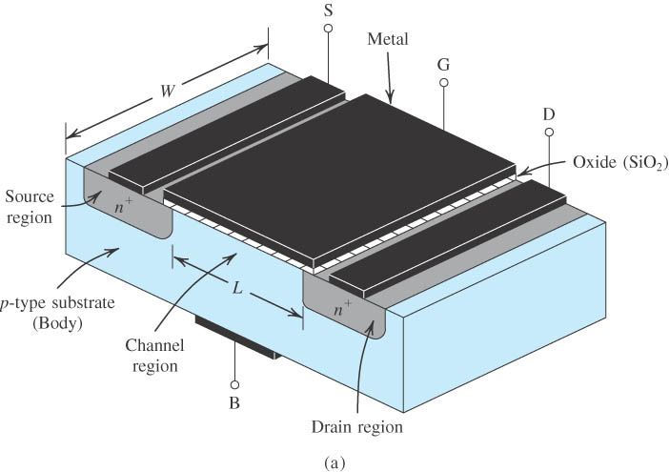
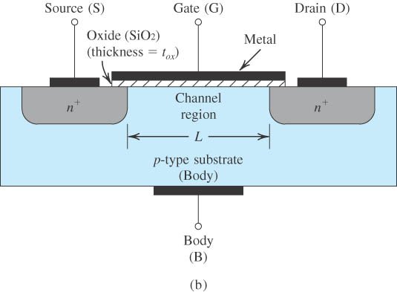
Figure 4.1 Physical structure of the enhancement-type NMOS transistor: (a) perspective view; (b) cross-section. Typically L = 0.1 to 3 μm, W = 0.2 to 100 μm, and the thickness of the oxide layer (t_{ox}) is in the range of 2 to 50 nm.
Notes:
sedr42021_0401a.jpg

Slide 5
MOSFET
Se uma tensão for aplicada entre o dreno e a fonte, em qualquer sentido, uma das duas junções PN estará polarizada diretamente, enquanto a outra estará polarizada diretamente
Neste caso, a corrente entre o dreno e a fonte será nula, caso nenhuma tensão seja aplicada à porta.
Notes:
sedr42021_0401a.jpg

Slide 6
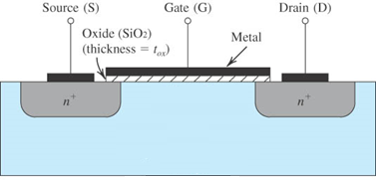
MOSFET
Quando uma tensão positiva é aplicada à porta, uma camada de cargas negativas é induzida no semicondutor, em frente ao contato metálico da porta
- - - - - - - - - - - -
p
Camada de inversão
Notes:
sedr42021_0401a.jpg

Slide 7
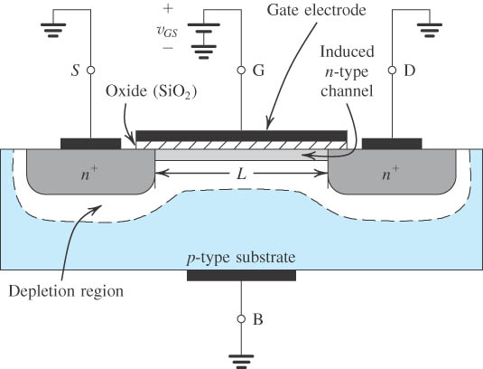
Figure 4.2 The enhancement-type NMOS transistor with a positive voltage applied to the gate. An n channel is induced at the top of the substrate beneath the gate.
Notes:
sedr42021_0402.jpg

Slide 8
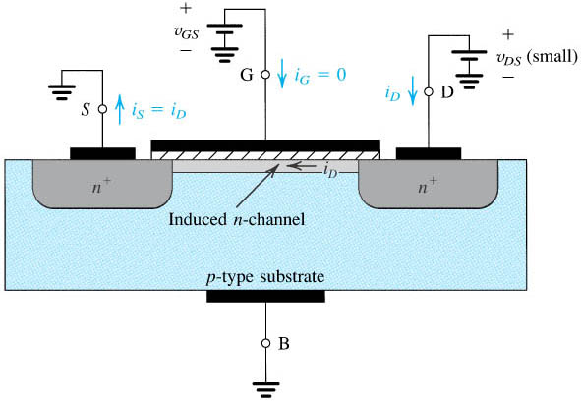
Figure 4.3 An NMOS transistor with v_{GS} > V_{t} and with a small v_{DS} applied. The device acts as a resistance whose value is determined by v_{GS}. Specifically, the channel conductance is proportional to v_{GS} – V_{t’} and thus i_{D} is proportional to (v_{GS} – V_{t}) v_{DS}. Note that the depletion region is not shown (for simplicity).
Notes:
sedr42021_0403.jpg

Slide 9
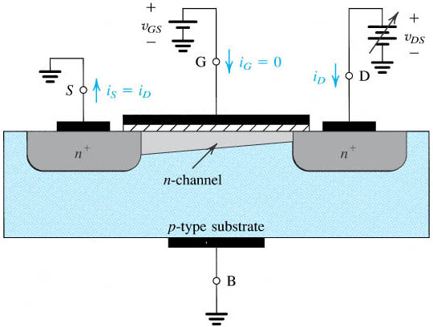
Figure 4.5 Operation of the enhancement NMOS transistor as v_{DS} is increased. The induced channel acquires a tapered shape, and its resistance increases as v_{DS} is increased. Here, v_{GS} is kept constant at a value > V_{t}.
Notes:
sedr42021_0405.jpg

Slide 10
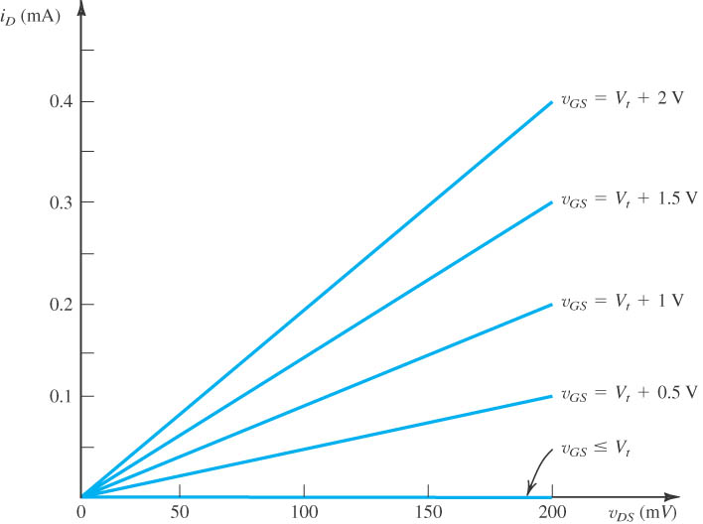
Figure 4.4 The i_{D}–v_{DS} characteristics of the MOSFET in Fig. 4.3 when the voltage applied between drain and source, v_{DS,} is kept small. The device operates as a linear resistor whose value is controlled by v_{GS}.
Notes:
sedr42021_0404.jpg

Slide 11
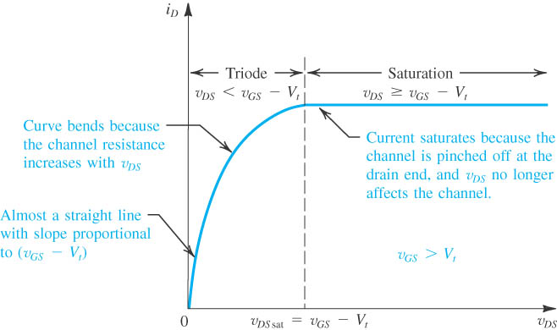
Figure 4.6 The drain current i_{D} versus the drain-to-source voltage v_{DS} for an enhancement-type NMOS transistor operated with v_{GS} > V_{t}.
Notes:
sedr42021_0406.jpg

Slide 12
MOSFET
Formação de um capacitor (metal, isolante, canal)
- - - - - - - - - - - -
p
Camada de inversão
Notes:
sedr42021_0401a.jpg

Slide 13
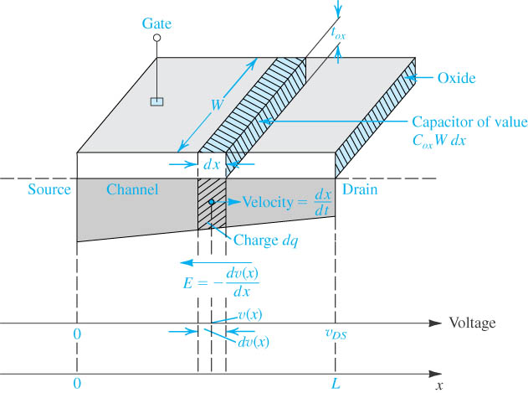
Figure 4.8 Derivation of the i_{D}–v_{DS} characteristic of the NMOS transistor.
Notes:
sedr42021_0408.jpg

Slide 14
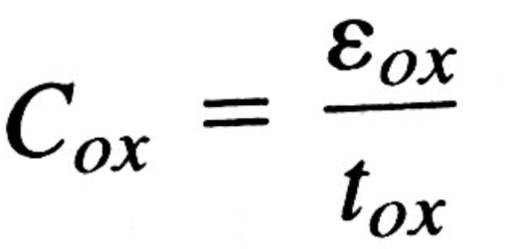
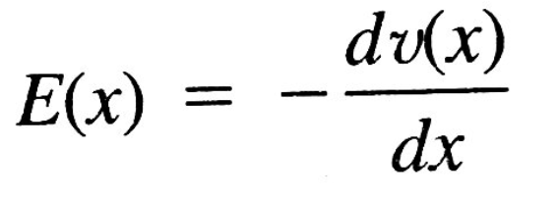
permissividade do óxido
espessura do óxido

Slide 15
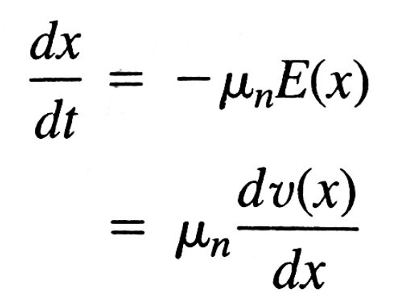
= movimento da carga
= mobilidade do elétron
Mas i = dq/dt , então dq/dx . dx/dt = dq/dt

Slide 16
Região
Triodo

Slide 17
Região Saturação
V_{DS} = V_{GS} - V_{t}
= transcondutância
Para V_{DS} = V_{GS} - V_{t}

Slide 18
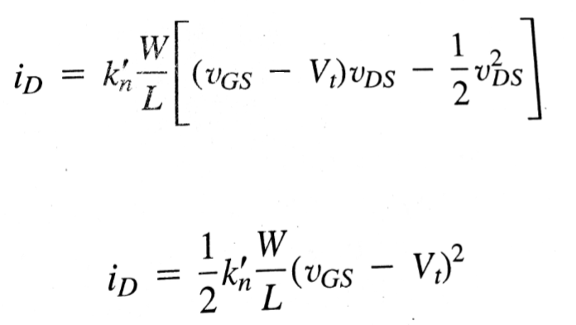
Característica I_{D} - V_{DS}
Região
Triodo
Região
Saturação

Slide 19
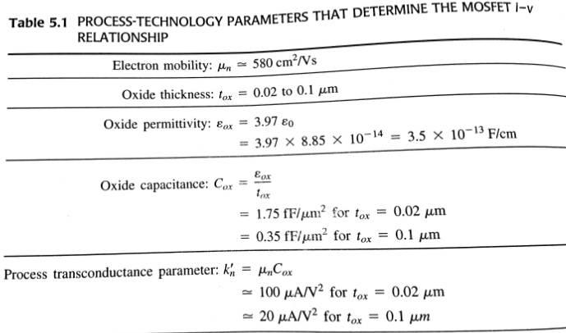
Parâmetros MOSFET

Slide 20
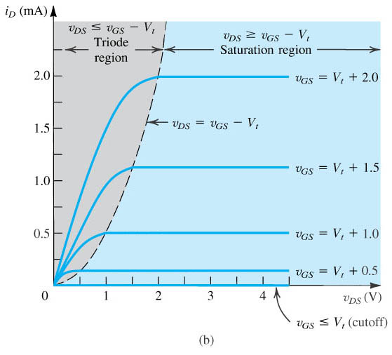
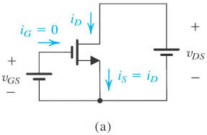
Figure 4.11 (a) An n-channel enhancement-type MOSFET with v_{GS} and v_{DS} applied and with the normal directions of current flow indicated. (b) The i_{D}–v_{DS} characteristics for a device with k’_{n} (W/L) = 1.0 mA/V².
Notes:
sedr42021_0411a.jpg

Slide 21
Tipos de MOSFET
MOSFET de indução ou de aumento (enhancement) = canal é induzido e aumenta com Vp
MOSFET de depleção = canal é deprimido com a tensão
Dopagem n entre a fonte e o dreno
tensão negativa na porta repele os elétrons e diminui a corrente.

Slide 22
Aplicações do MOSFET
A principal vantagem do MOSFET em relação ao JFET está no seu processo de fabricação, que requer um número reduzido de etapas.
Isto facilita a fabricação de um grande número de transistores de dimensões inferiores a 1μm, interconectados por contatos de alumínio na superfície de cima.

Slide 23
Aplicações do MOSFET
Nos circuitos digitais integrados utilizando MOSFET é possível reduzir drasticamente o consumo de potência com pares de transistores interligados, um de canal N e outro de canal P, o chamado CMOS (Complementary MOS).
O CMOS é utilizado para fabricação de relógios, calculadoras e computadores com baixíssima dissipação de potência.

Slide 24
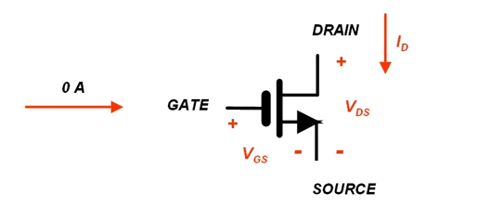
Símbolo do MOSFET

Slide 25
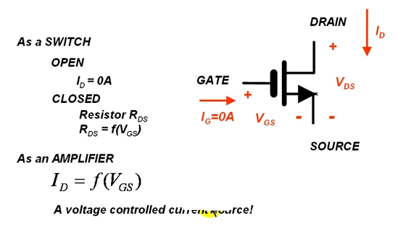
Comportamento do MOSFET
Como uma chave
Aberta
Fechada
Como um amplificador
Como uma fonte de corrente controlada por tensão

Slide 26
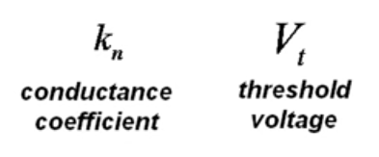
Parâmetros do MOSFET
‘

Slide 27
Cálculo de VDS e VGS
Se V_{GS} < V_{t}, região de corte, I_{D} = 0
Se não, compute V_{ov} = V_{GS} - V_{t}

Slide 28
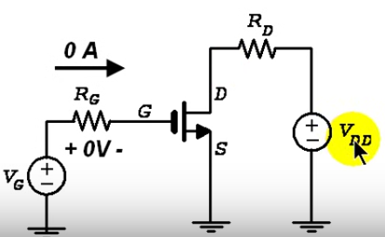
Exemplo 1
Para V_{GG} = 0,5V, V_{DD} = 7V, V_{t} = 1V, K’n=1,2mA/V², R_{D}= 7kΩ, W/L=10, encontre V_{GS,} V_{DS} e I_{D} .
I_{D} = 0

Slide 29
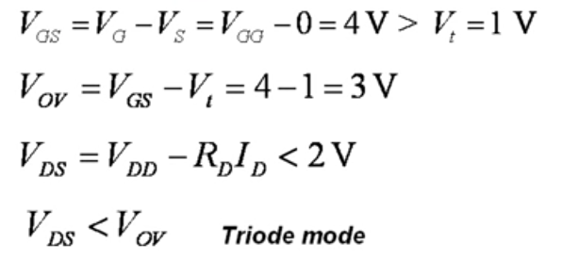
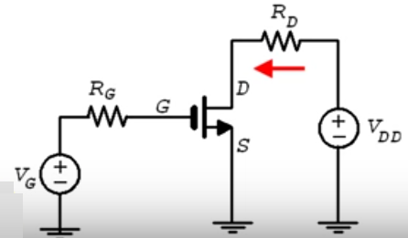
Exemplo 2
Para V_{GG} = 4V, V_{DD} = 2V, V_{t} = 1V, K’n=1,2mA/V², R_{D}= 7kΩ, W/L=10, encontre V_{GS,} V_{DS} e I_{D} .
V_{DS1} = 0,07V e V_{DS2} = 6,1V
Escolher V_{DS}=V_{DS1}=0,07V
I_{D} = (2 -0,07)/7000 = 275μA
V_{DD} – V_{DS}
R_{D}

Slide 30
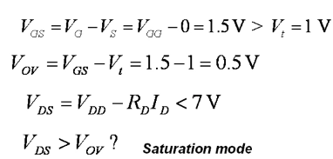
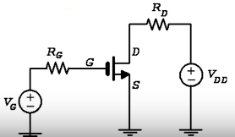
Exemplo 3
Para V_{GG} = 1,5V, V_{DD} = 7V, V_{t} = 1V, K’n=1,2mA/V², R_{D}= 7kΩ, W/L=10, encontre V_{GS,} V_{DS} e I_{D} .

Slide 31
Exercícios

